Slide 1

小贷鼠
没啥名字队
成员：宁开 王浩旭

Slide 2
第一部分 功能简介 第二部分 产品定位 第三部分 产品分析

Slide 3
功能简介
基本的计算功能
贷款计算
BMI计算
体测成绩计算

Slide 4
产品定位
面向在校大学生，我们有包括体锻成绩、BMI计算、基本计算功能
面向有贷款需求的用户，我们有包括贷款计算、计算等功能

Slide 5
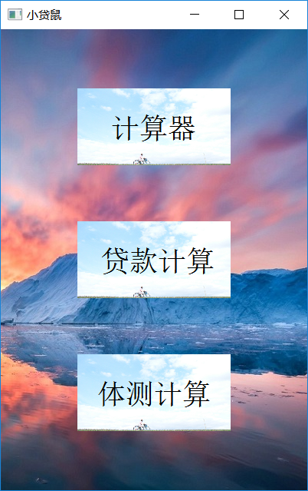
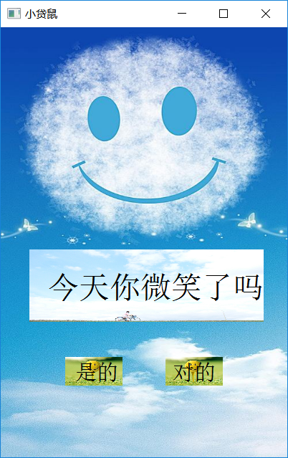
产品分析

Slide 6
计算器

Slide 7
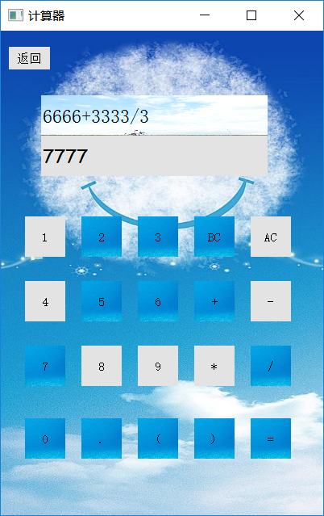
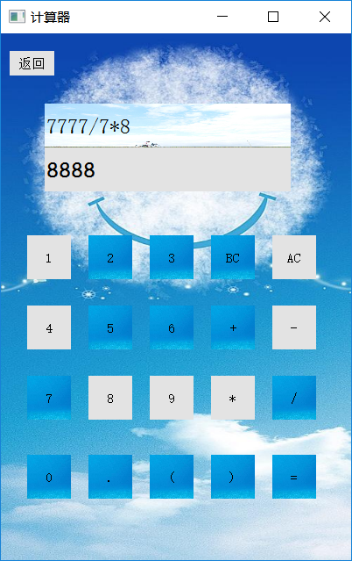

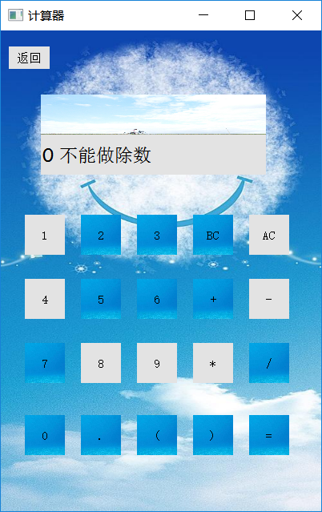
计算器
1、可进行加减乘除运算
2、可进行小数运算
3、可存储连续运算
4、可进行长表达式运算

Slide 8
贷款计算

Slide 9
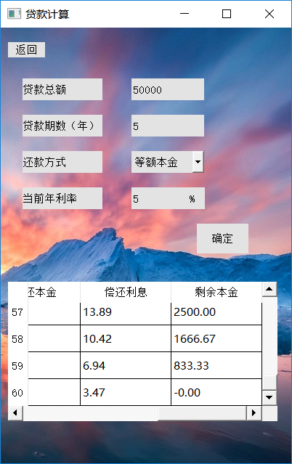
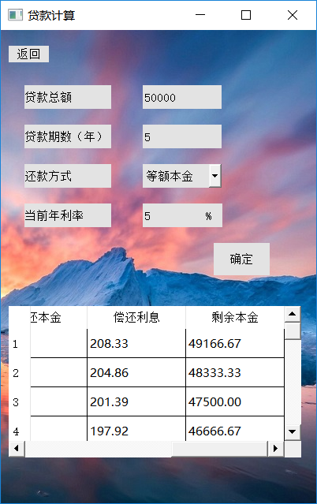
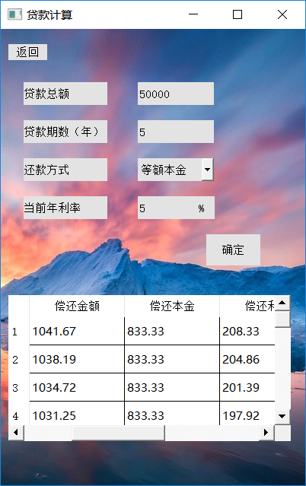
贷款计算

Slide 10


贷款计算

Slide 11
体测计算

Slide 12
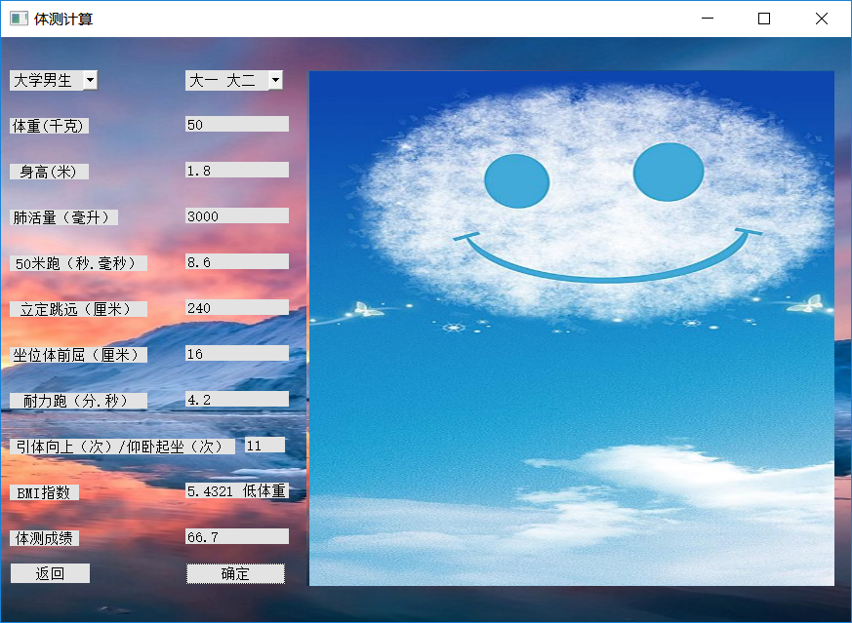


体测计算
输入数据计算体测成绩

Slide 13
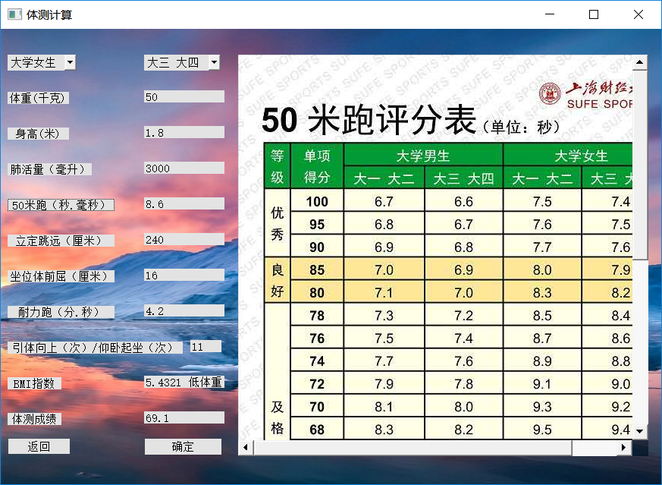
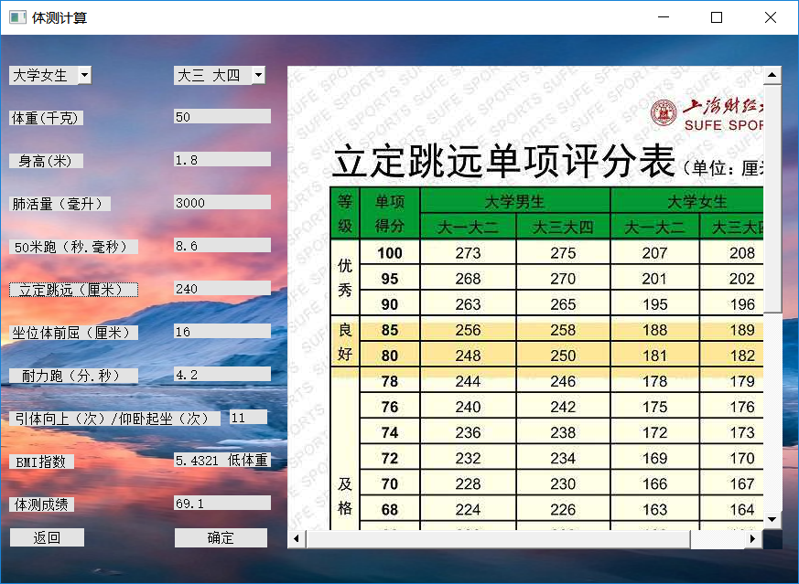
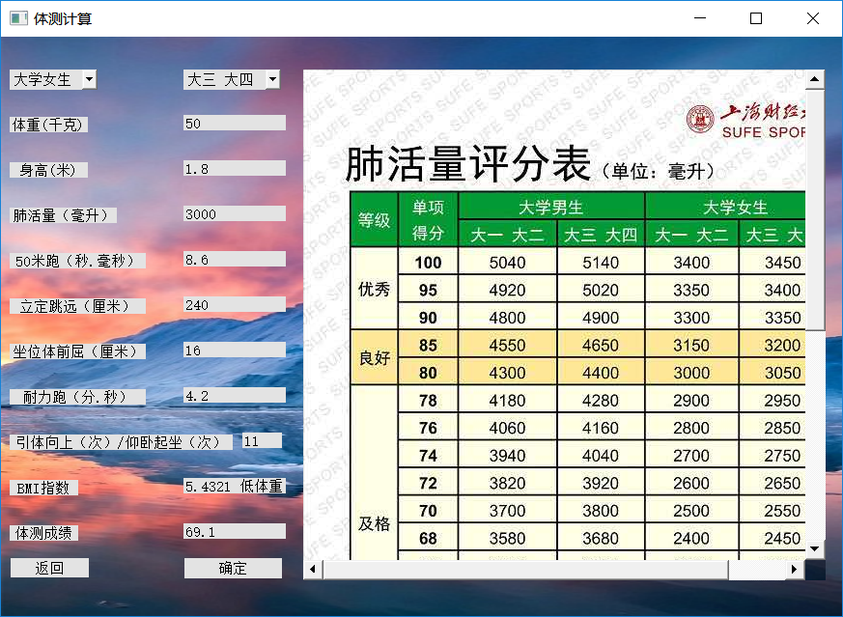
体测计算
点击项目按钮显示当项评分表

Slide 14



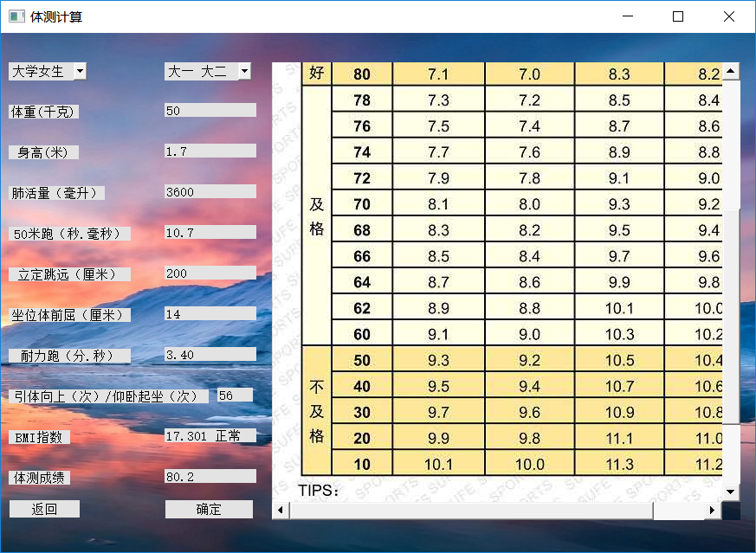
体测计算
输入成绩及其他项计算体测成绩最后一项所需分数，在对应评分表寻找相应所需项目成绩

Slide 15
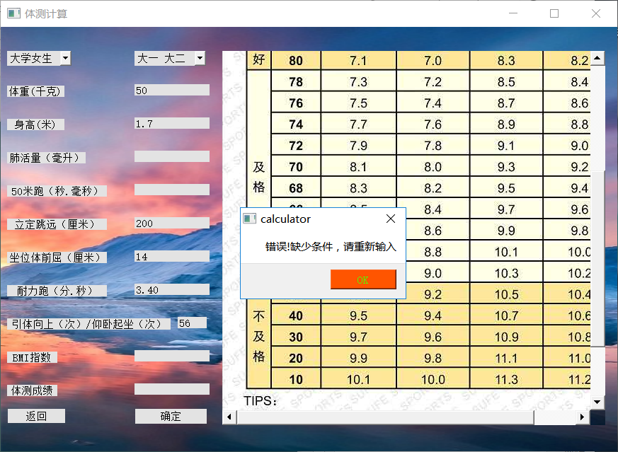
体测计算

Slide 16
谢谢！

